Slide 1
軟體確效報告
王文俊

Slide 2

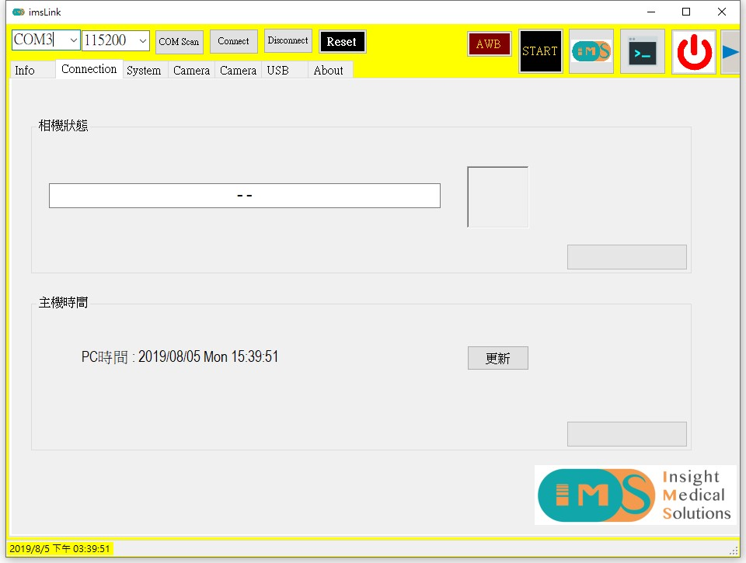
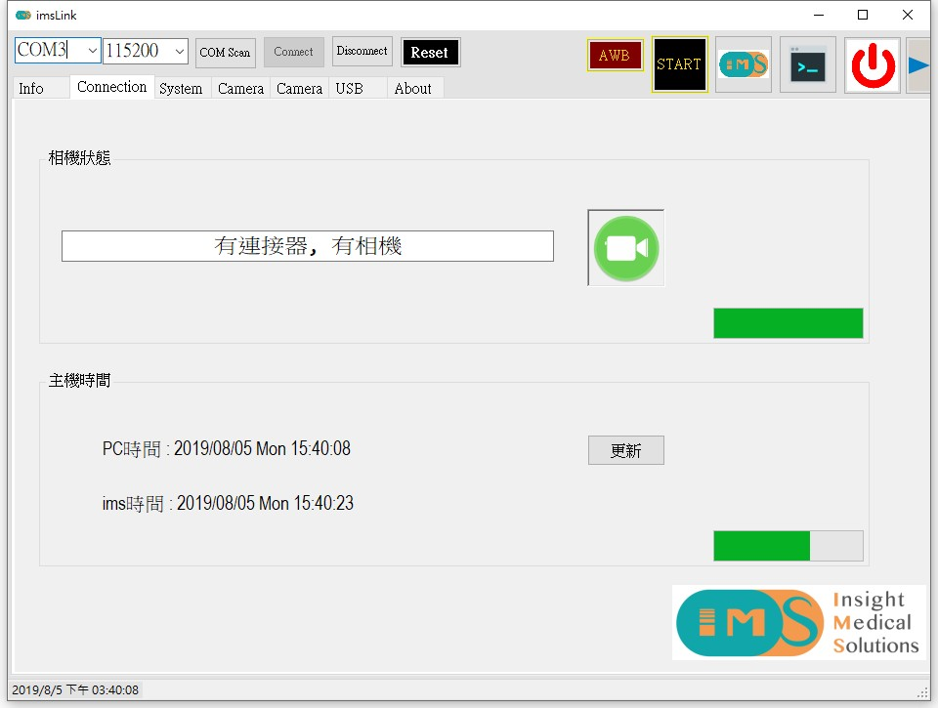
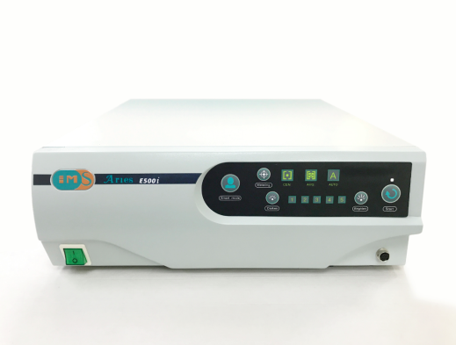
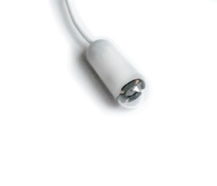
imsLink連線
M$ Windows
Aries EGD System
（工廠程式）
COM

Slide 3
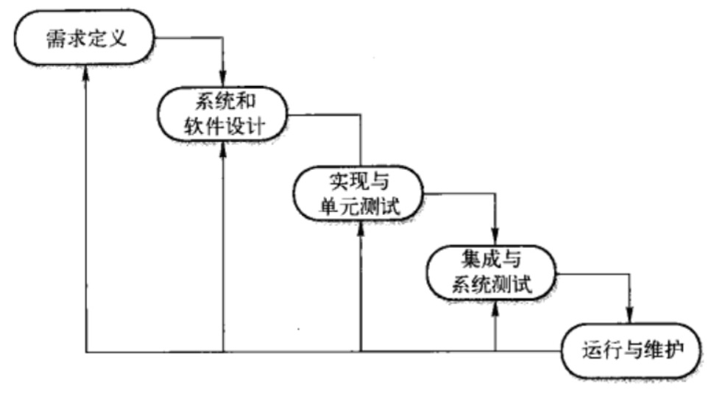
瀑布模型(Waterfall Model)
1970

Slide 4
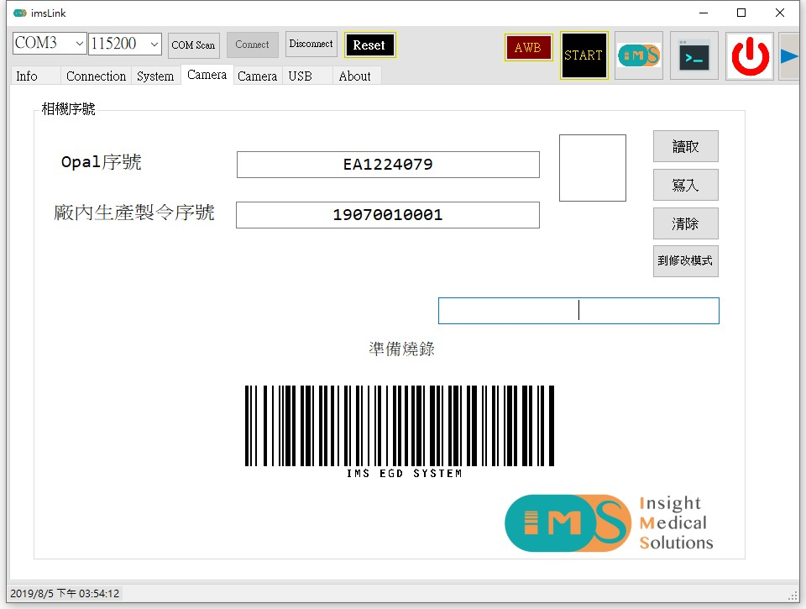
接上相機與掃瞄條碼
M$ Windows
Aries EGD System
（工廠程式）
COM

Slide 5
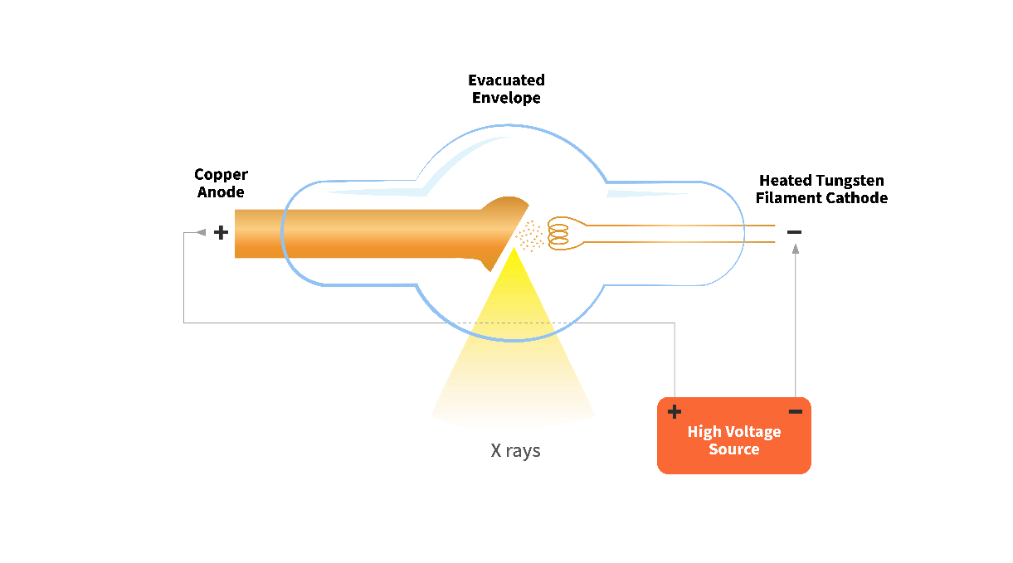
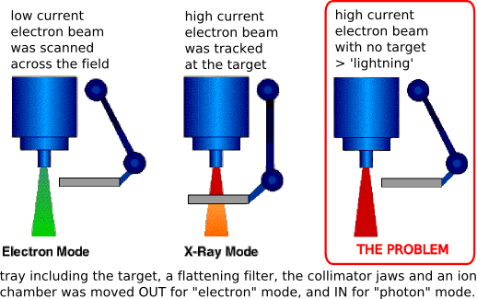
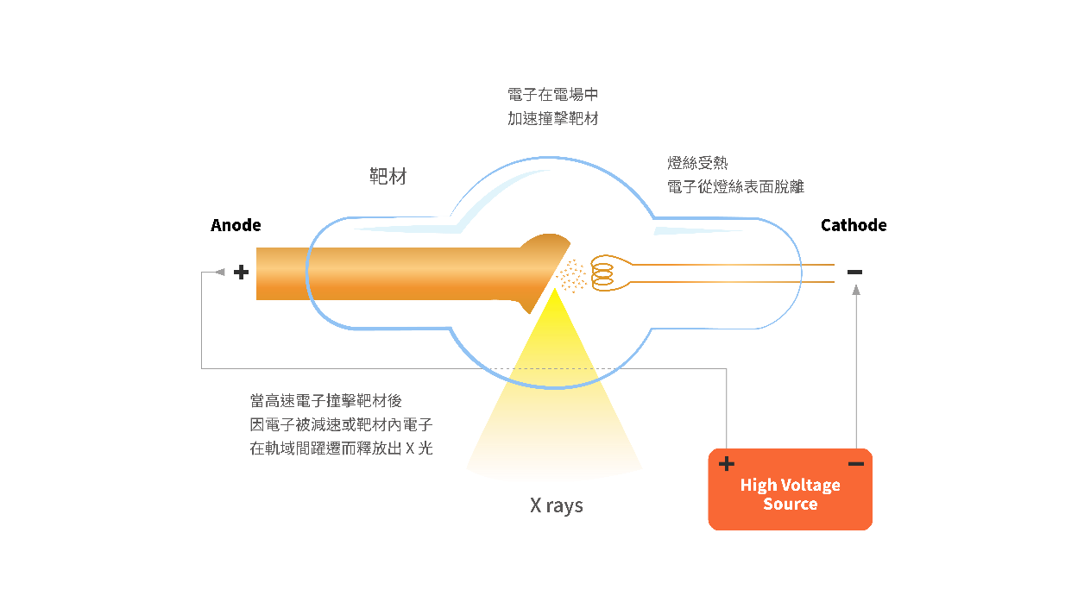
Therac-25事件
1985~1987
直接電子束療法 百萬伏特級X射線療法
5~25 MeV 25MeV

Slide 6
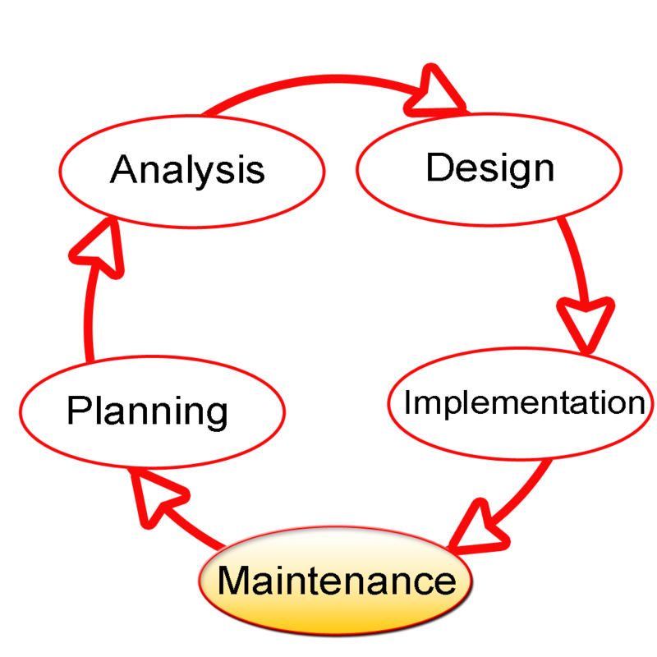
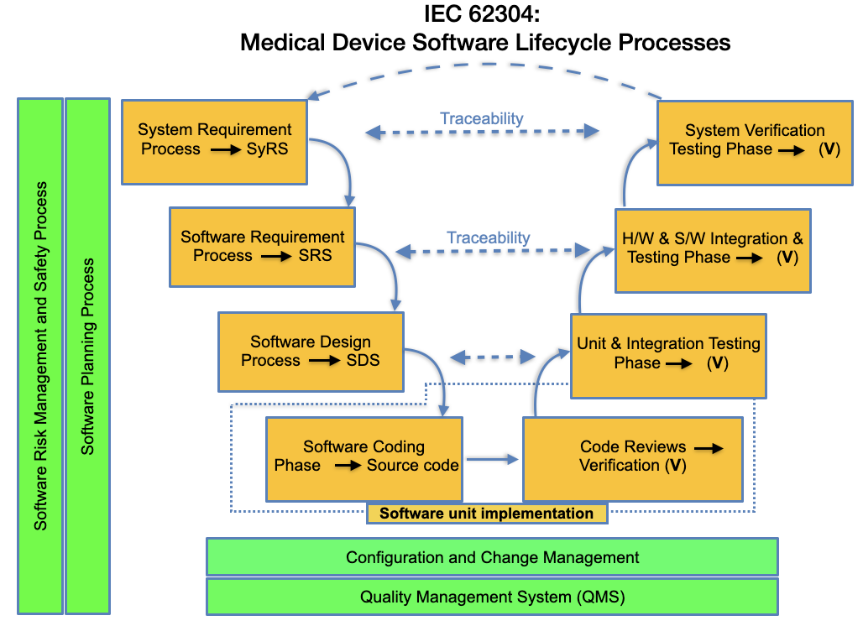
IEC 62304

Slide 7
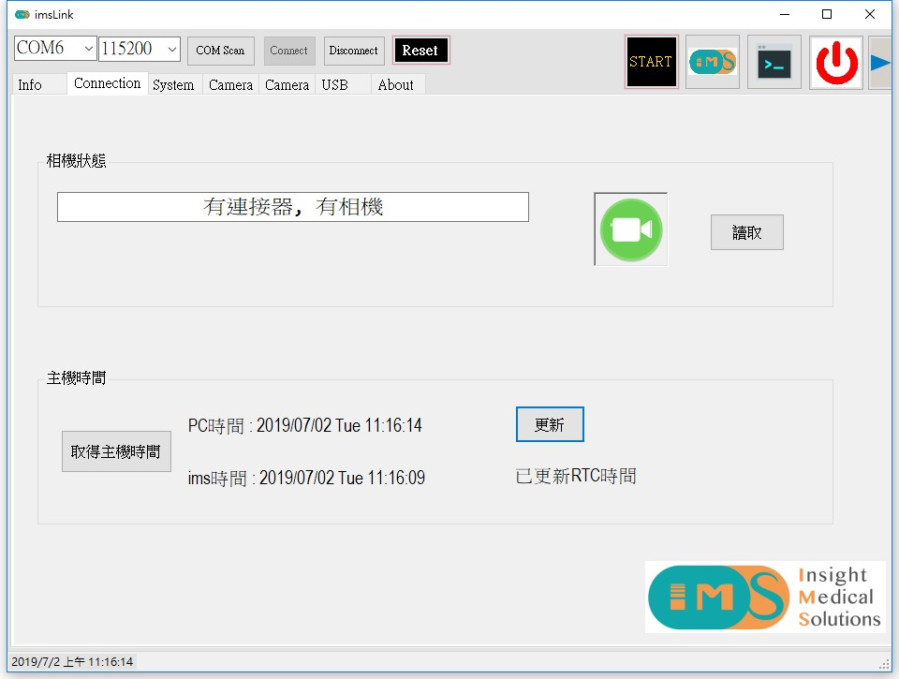
主機時間更新
M$ Windows
Aries EGD System
（工廠程式）
COM

Slide 8
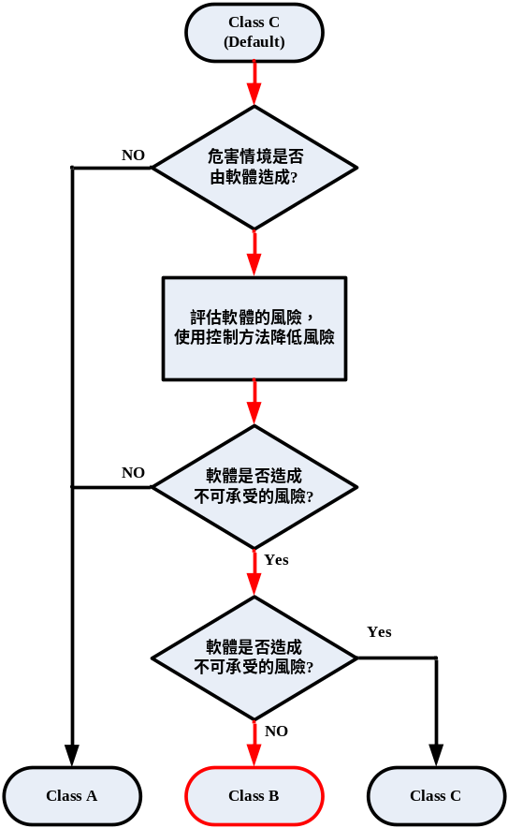
主機序號燒錄
M$ Windows

Slide 9
主機序號資料格式
項目 | 格式 | 範例
主機序號 | 13位，第7位為-(dash)，第8位為B，其他為數字（由0起算） | 1906009-B0001
大PCBA序號 | 13位，全部為數字 | 1200134100086
小PCBA序號 | 24位，第7、第12、第19位為空白，其他為數字（由0起算） | 4000104△1401△000335△1836

Slide 10
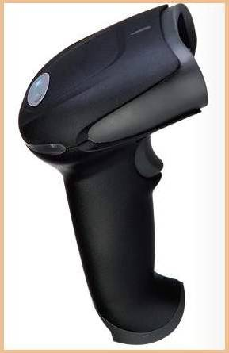
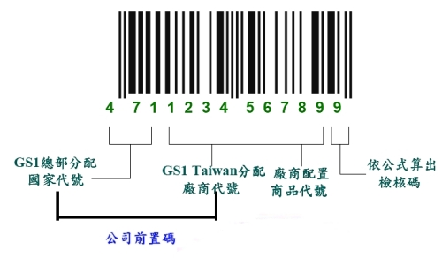
相機序號讀寫
M$ Windows
Aries EGD System
（工廠程式）
COM
9, A
USB
序號寫在Page 0x09
寫序號的時間寫在Page 0x0A

Slide 11
相機序號資料格式
項目 | 格式 | 範例
Opal序號 | 9位，前2位英文字母，後7位數字 | EA1224079
Opal序號 | 10位，前2位英文字母，後8位數字 | EA12240079
廠內生產製令序號 | 11位，全部為數字 | 19070010001

Slide 12
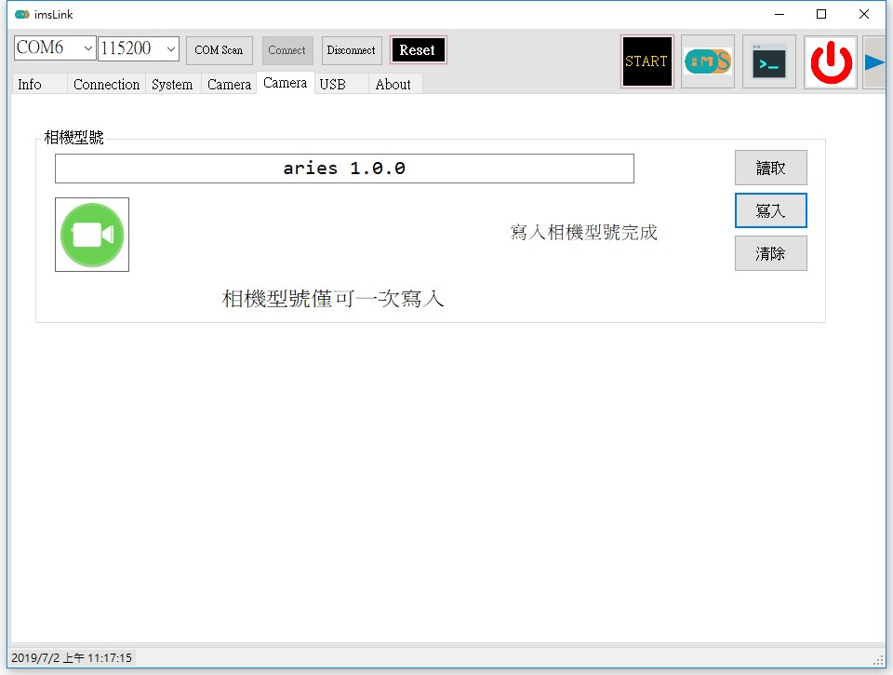
相機型號讀寫
M$ Windows
Aries EGD System
（工廠程式）
COM
9, A

Slide 13
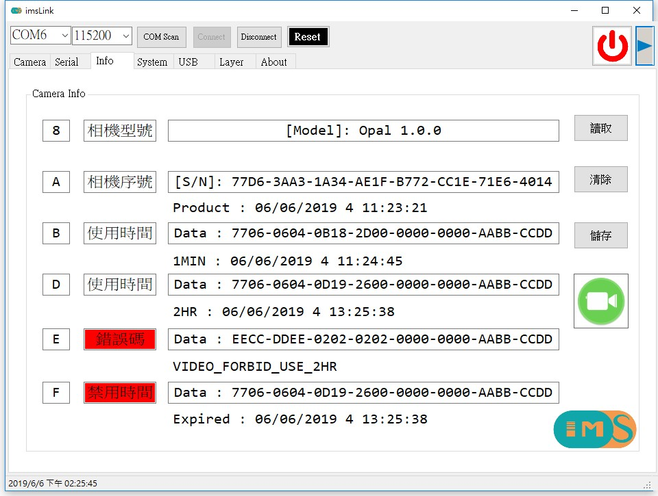
相機資料讀寫
M$ Windows
Aries EGD System
COM
9~F

Slide 14
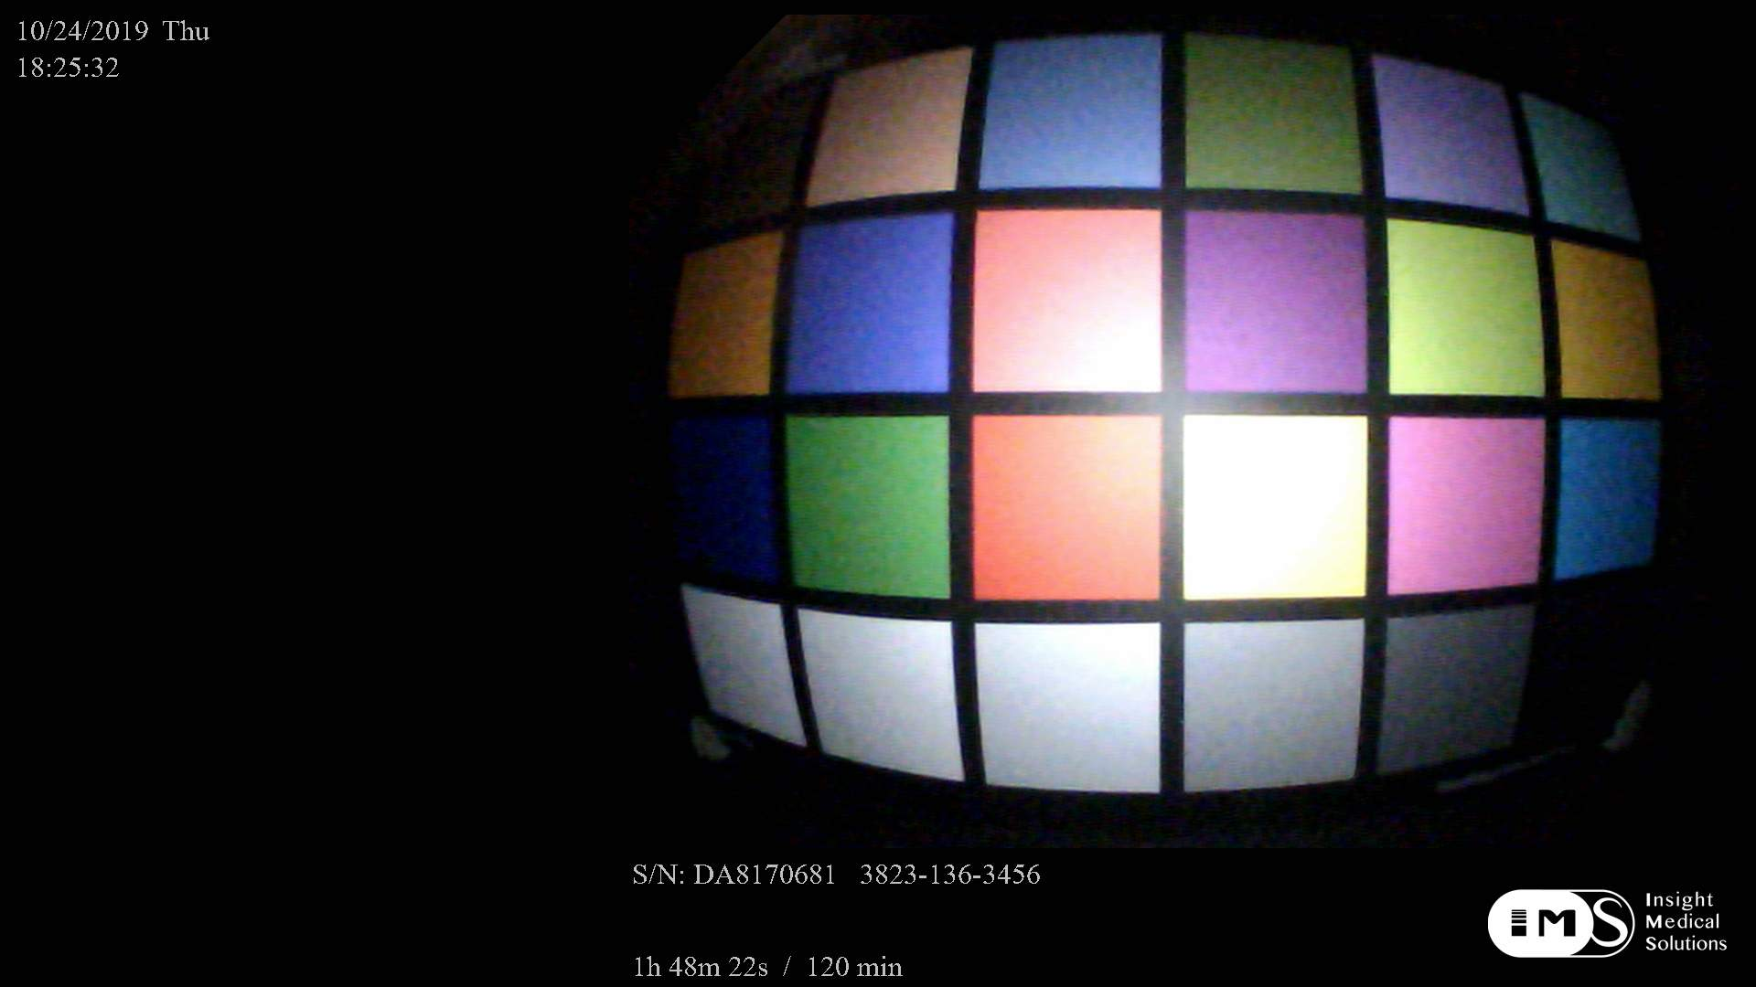
相機序號讀寫

Slide 15
內視鏡相機限用2小時

Slide 16
目標
相機啟動後，有2小時使用時間，超過這個時間，就禁止使用此相機。
相機啟動後，所有相機拔除、主機斷電時間都包含在這2小時內。
主機可以連結多個相機穿插使用，但是每個相機從啟動後還是只有2個小時可用。
禁止使用的相機，不可以在任何狀況下又可以使用。
為了避免爭議，2小時使用時間是從按START後1分鐘開始算，在這1分鐘內還可以後悔，可以停止啟動、可以拔除相機、可以關閉電源，都可以不算數。
從按START後開始，滿2小時，顯示警告訊息，再1分鐘後，畫面貼上相機過期訊息。
若是主機記憶電池沒電，則所有相機都不能使用，直到更換電池、校正完時間後才能用。
1分鐘
119分鐘
1分鐘
禁用
正常使用 +警告 禁止使用
按START

Slide 17
相機Flash儲存資料
清除資料（工廠）→
ERASE_UFM()
相機型號/序號（工廠） →
write_model_to_camera()
write_serial_to_camera()
← 相機型號/序號
read_model_from_camera()
read_serial_from_camera()
使用1分鐘的時間 →
write_date_to_camera(DATE_PAGE1)
使用2小時的時間 →
write_date_to_camera(DATE_PAGE3)
禁止使用錯誤碼 →
write_error_code_to_camera(error)
← 相機資料
read_error_code_from_camera()
read_date_from_camera(DATE_PAGE1)
read_date_from_camera(DATE_PAGE3)
主機
Memory
相機
Flash
7
型號
序號1
序號2
寫序時間
1分
2小時
Error Code
過期時間
8
9
A
B
D
時間
E
F

Slide 18
相機Flash儲存資料
各个开发活动对应产出的软件开发文档主要有：
可行性研究报告
项目开发计划
软件需求说明书
概要设计说明书
详细设计说明书
数据库设计说明书
数据要求说明书
测试计划
测试分析报告
项目开发总结报告
操作手册
用户手册
开发进度月报

Slide 19
內視鏡相機防止二次使用機制
1. 系統上電/相機接上時，檢查相機是否為全新？
讀相機之flash 0xB，若資料皆為0，則為全新相機。
(沒有使用1分鐘的紀錄，就是全新相機)
1.1 全新相機 直接開始使用
1.2 非全新相機 檢查相機是否有錯誤碼，讀相機之flash 0xE
1.2.1 若有錯誤碼，立刻禁止使用
1.2.2 若無錯誤碼，檢查使用1分鐘至今時間
1.2.2.1 若使用時間超過2小時，禁止使用
1.2.2.1 若使用時間不到2小時，允許使用
使用中，每1分鐘檢查一次使用時間，若使用時間滿2小時，顯示警告，若使用滿2小時1分鐘，則禁止使用。

Slide 20
內視鏡相機防止二次使用機制
可用
是否全新
Y
上電開機 或相機接上
用滿2小時
有無錯誤碼
Y
不可用
是使用時間是否滿2小時
Y

Slide 21
Error Code
VIDEO_OK 0 //沒問題
VIDEO_FORBID_ALL 1 //其他錯誤狀況
VIDEO_FORBID_USE_2HR 2 //使用時間超過2小時
VIDEO_FORBID_RTC_FAIL 3 //主機電池失效(不寫入相機)
相機
Page 0x0E 相機禁止使用標記 ERROR_PAGE
ex: EE-CC-DD-EE-00-00-00-00 //可以使用
ex: EE-CC-DD-EE-02-02-02-02 //禁止使用、原因

Slide 22
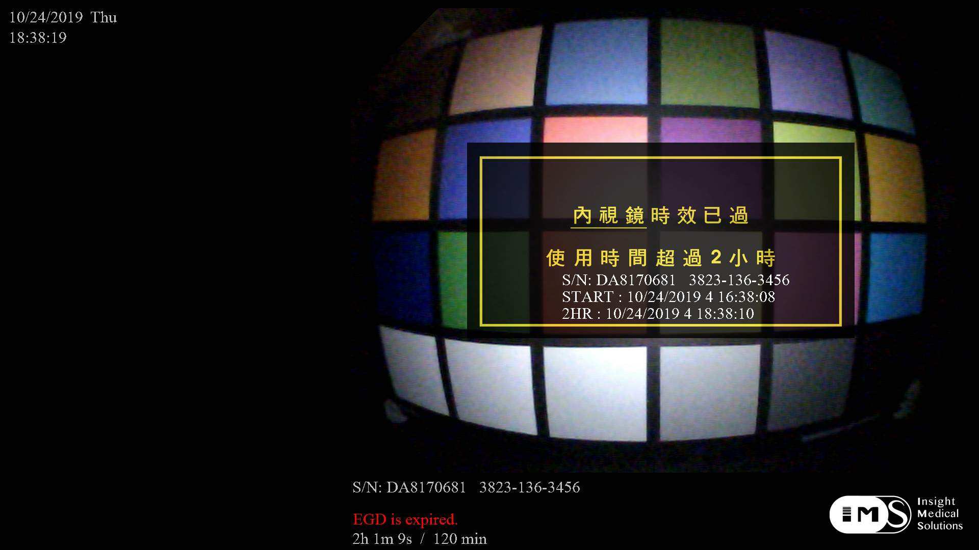
相機過期的畫面

Slide 23
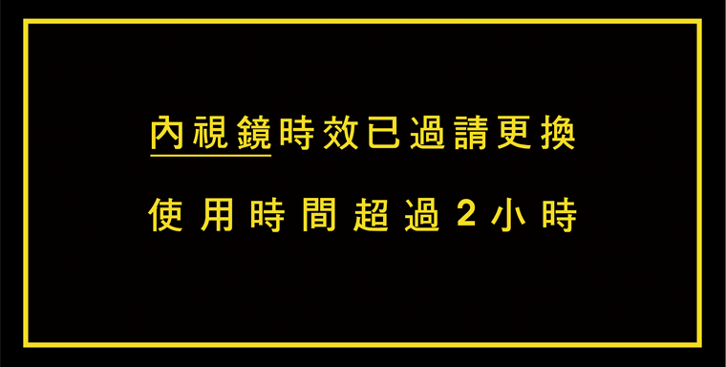
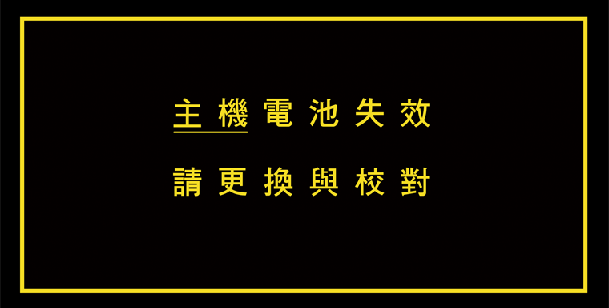
圖示
S/N : EA1224079 1907-001-0001 相機序號
START : 06/06/2019 4 11:24:45 此相機使用滿1分鐘的時間
2HR : 06/06/2019 4 13:25:38 此相機使用滿2小時的時間

Slide 24
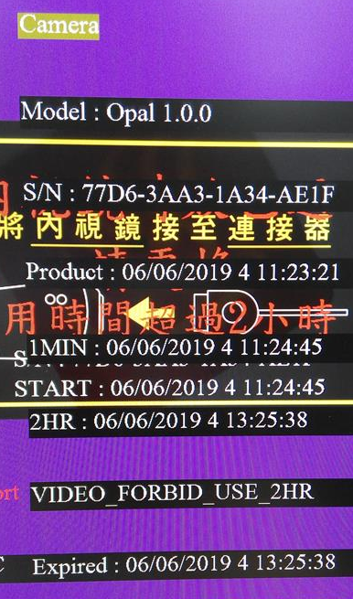
工廠模式看相機資訊
接上USB鍵盤，按Ctrl+Break二次加ims，進入工廠模式。
相機型號
相機序號
寫相機序號的時間，當成是製造日期
相機使用1分鐘的時間
相機使用2小時的時間
相機禁止使用碼
相機被禁用的時間

Slide 25
AWB 資料
相機
Page 0x10 AWB data AWB_PAGE0
RH-RL-BH-BL-00-00-00-00 //AWB資料
ex: 04-D2-07-08-00-00-00-00 //AWB資料 R : 0x04D2 = 1234
B : 0x0708 = 1800

Slide 26
使用者資料
相機
Page 0x10 AWB data AWB_PAGE0
RH-RL-BH-BL-00-00-00-00 //AWB資料
ex: 04-D2-07-08-00-00-00-00 //AWB資料 R : 0x04D2 = 1234
B : 0x0708 = 1800
使用者資料
Page 0x11 user data AWB_PAGE1
ex: DA-52-1A-04-52-1B-D2-52-1E-07-52-1F-08-00-00-00
有 AWB_R_H AWB_R_L AWB_B_H AWB_B_L 無
//AWB資料 R : 0x04D2 = 1234 B : 0x0708 = 1800
Page 0x12~0x1B user data USER_PAGE
ex: DA-FF-00-XX-FF-01-YY-FF-02-ZZ-00-00-00
有 LED 測光 亮度 無
XX: 0:開 1:關 YY:0:Cen 1:Avg 2: Auto ZZ:1~5
user data
ex: DA-AH-AL-dd-AH-AL-dd-AH-AL-dd-AH-AL-dd
ex: DA-AH-AL-dd-00-00-00-00-00-00-00-00-00
//DA開頭，每個命令3拜，每頁最多5個命令。命令FF為特殊命令，其他為寫相機暫存器命令。

Slide 27
其他問題
是否需要相機序號?格式為何?何時寫入?
2. 相關圖示及訊息要另外制訂。
3. 使用時間將屆，是否要顯示訊息？還是在使用中都要顯示使用時間？
4. 是否需要用別的方法叫出工廠模式？
S/N : EA1224079 1907-001-0001
START : 06/06/2019 4 11:24:45
2HR : 06/06/2019 4 13:25:38

Slide 28
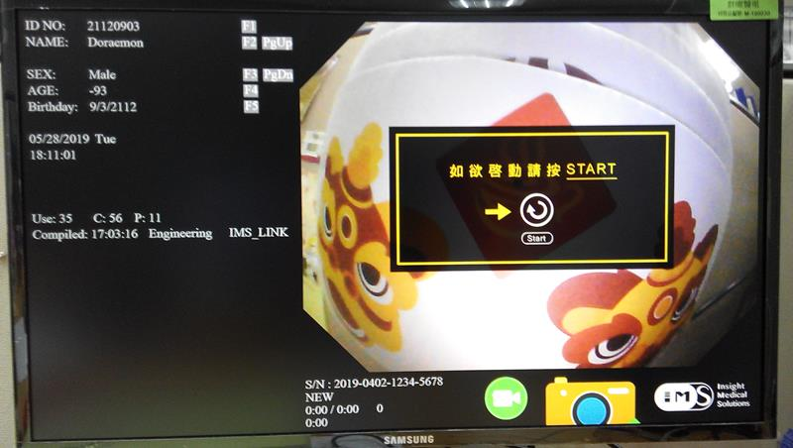
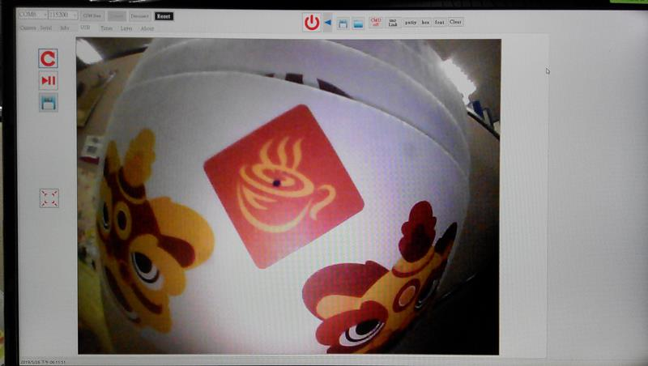
其他問題
在未啟動時，如果用USB看影像，其實是沒有限制的。
HDMI輸出 USB輸出

Slide 29
問題
調整主機時間，會不會讓相機可以繼續使用？會不會讓能用的相機變成不能用？
若主機的記憶電池沒電，會不會讓相機可以繼續使用？會不會讓能用的相機變成不能用？
不能使用的相機，換到別的主機，可否使用？
如果相機的flash寫入失效，會怎樣？
Ans：調整主機時間，會讓2小時時限不準，其他沒問題。

Slide 30
內視鏡相機使用個數記錄

Slide 31
內視鏡使用個數記錄
目前可以計數內視鏡相機插拔次數，以差拔一次算一次。
(也可改成使用一個內視鏡相機算一次)
2. 記錄滿800次後，顯示訊息，提醒使用者該換連接器。
3. 記錄滿1000次，禁止使用，直到更換連接器。
4. 更換連接器時，同時使用工廠模式清除使用記錄，主機也可以記住所有使用記錄。
相關圖示要另外制訂。

Slide 32

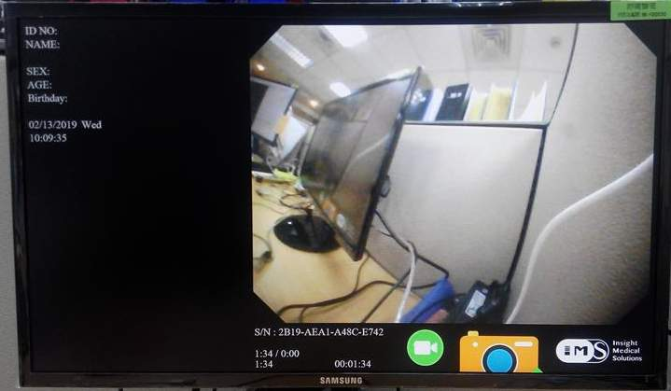



其他圖示
USB踏板可以使用
相機可以使用
有連接器無相機
無連接器

